Slide 1







离散时间信号与系统的复频域分析（Z变换）
连续系统的时域分析
离散系统的时域分析
微分方程
差分方程
卷积积分
卷积和
连续系统的频域分析
离散系统的频域分析
微分方程
代数方程
差分方程
代数方程
连续时间傅立叶变换
离散(时间)傅立叶变换
连续系统的复频域分析
离散系统的复频域分析
微分方程
代数方程
差分方程
代数方程
拉普拉斯变换
z 变换

Slide 2
教学要求:
1. 理解z变换的定义及其收敛域概念
2. 理解并掌握z变换与离散时间傅立叶变换(DTFT)、
离散傅立叶变换(DFT)之间的关系
3. 掌握正、反 z 变换
4. 掌握z变换的性质
5. 掌握离散LTI系统的 z 域分析方法
6. 掌握利用单边z变换分析增量线性系统的方法

Slide 3




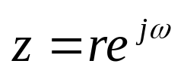



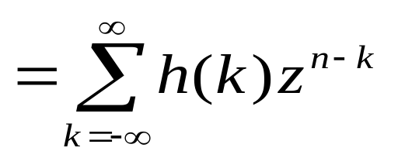
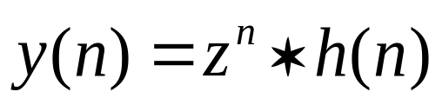
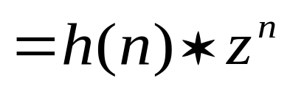
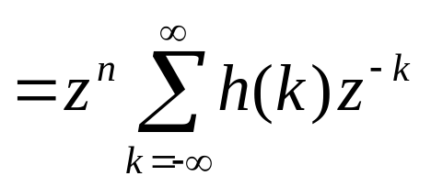
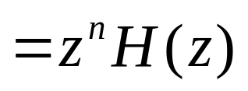
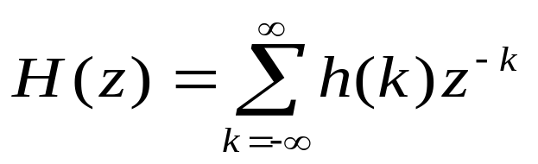

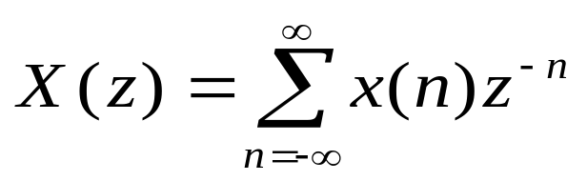

第一节 z 变换定义及其收敛域
一、 z变换的定义
其中：

Slide 4
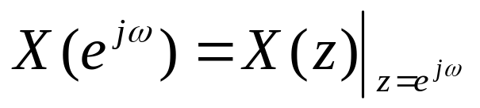
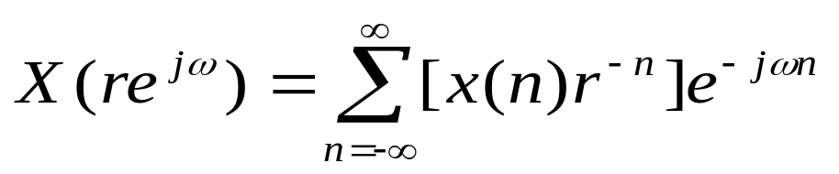

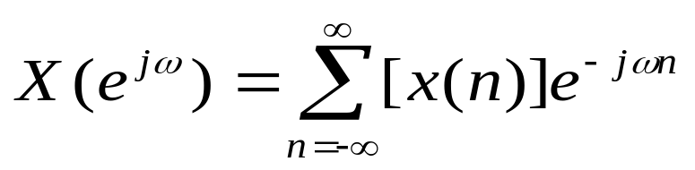

二、 z变换与离散时间傅立叶变换的关系
z变换的收敛性比离散时间傅立叶变换的收敛性强
离散时间傅立叶变换是单位圆上的z变换

Slide 5
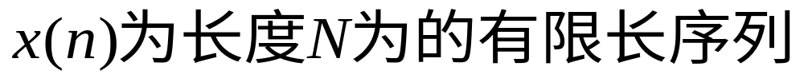
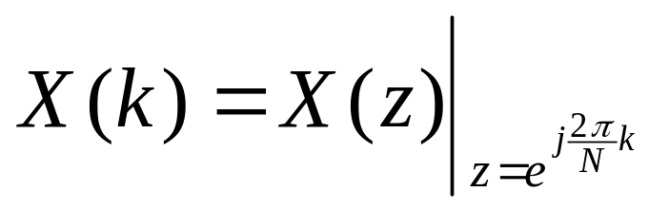
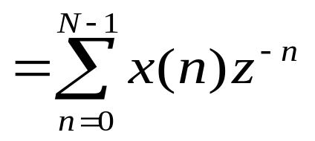
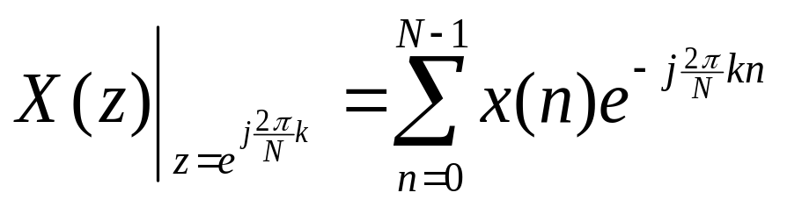
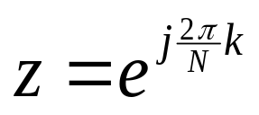
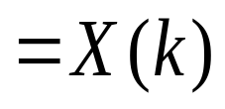

三、 z变换与离散傅立叶变换（DFT）的关系
有限长序列的离散傅立叶变换是其z变换在单位圆上的均匀抽样，或对其离散时间傅立叶变换在 区间内的均匀抽样。

Slide 6
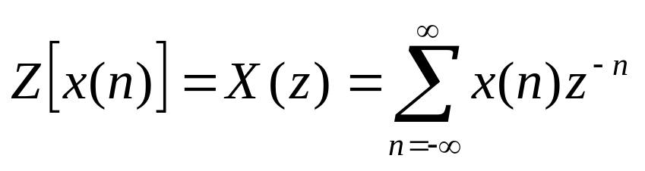
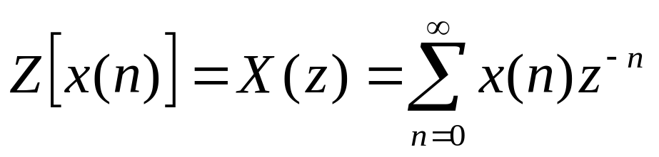
双边z变换
单边z变换
级数求和：收敛性问题
z变换的收敛域

Slide 7

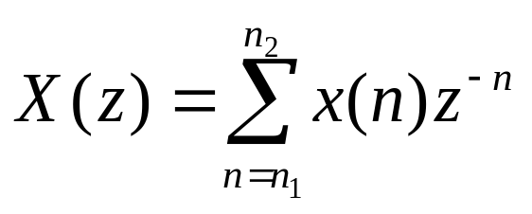
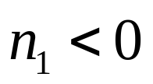
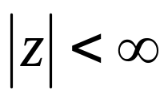
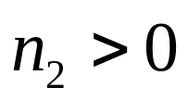
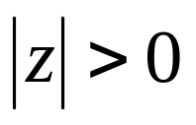
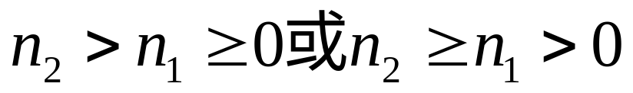
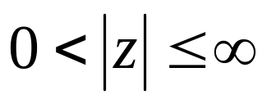
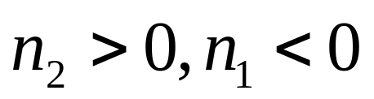
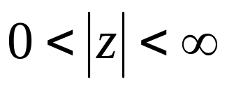
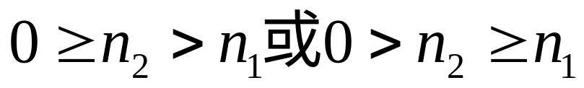
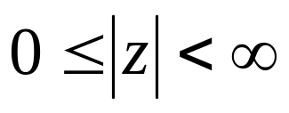
四、 z变换的收敛域
使X(z)存在且有限的z值取值范围, 称为X(z)的收敛域.
级数的和存在且有限, X(z)就收敛
级数收敛条件
z变换的收敛域
1. 有限长序列
(1)
(2)
(3)

Slide 8
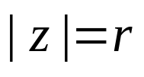
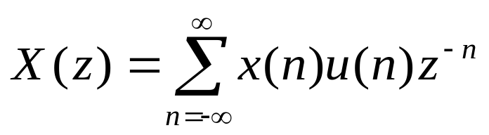
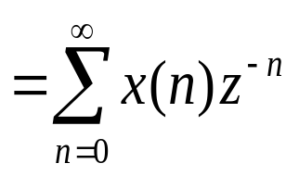
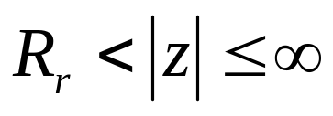

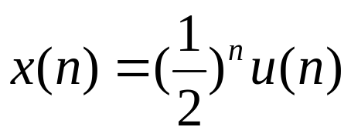
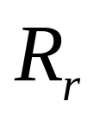
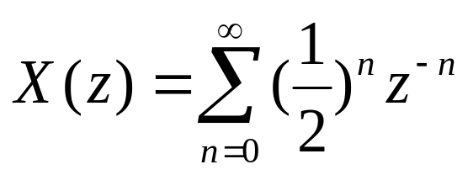



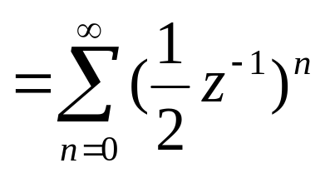
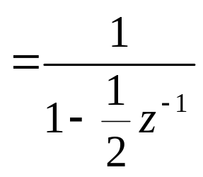
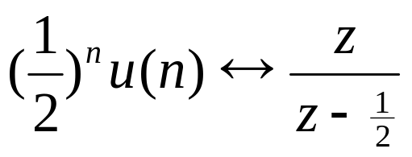
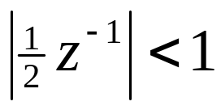
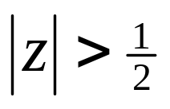
2. 右边序列 (因果序列)
例：
z变换的几何表示：零极点图
Notes:
零极点图与真实的X(z)完全对应，但可能相差一个系数

Slide 9
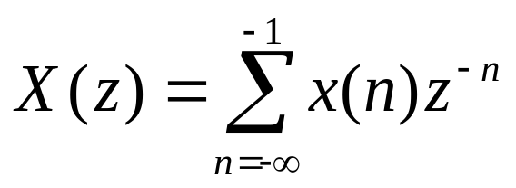
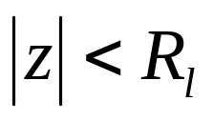

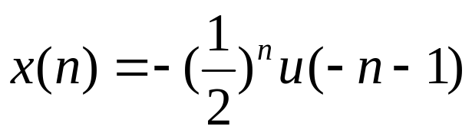
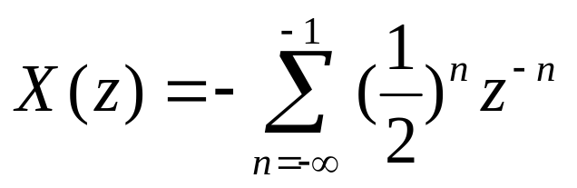
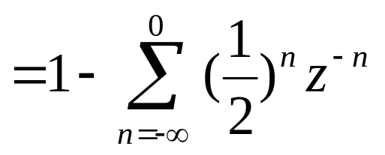
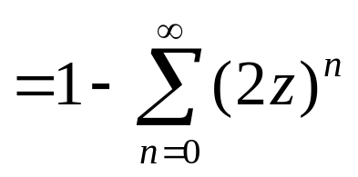
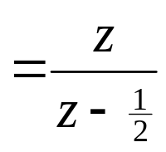
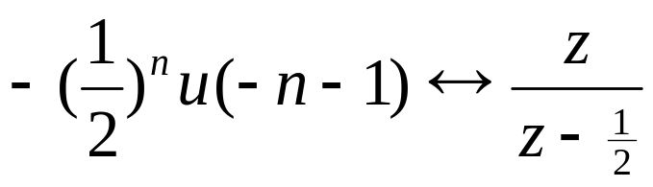


3. 左边序列（反因果序列）
例：

Slide 10








4. 双边序列
左边序列的收敛区：
右边序列的收敛区：
如果
双边序列的收敛区：
如果
无公共区域，x(k)不存在z变换

Slide 11
z变换收敛域的特征：
如果序列x(n)的z变换X(z)存在，则其收敛域具有以下特征：
1. z平面内以圆点为中心的圆环，收敛域内不含极点
2. 有限长序列的收敛域为除z=0或|z|=∞外的整个z平面
3. 右边序列（因果序列）的收敛域位于最外部极点的外部
4. 左边序列（反因果序列）的收敛域位于最内部极点的内部
5. 双边序列的收敛域为一环形区域

Slide 12










例：求信号 的 变换及收敛域
其中，极点为一阶极点 和 阶极点
零点为
零点和极点相互抵消
收敛域为除 外整个 平面

Slide 13












五、常用序列的z变换
1. 单位脉冲信号:
2. 单位阶跃序列:
3. 单边指数序列:

Slide 14






4. 单边余弦序列:
设:

Slide 15






第二节 双边 z 变换的性质
1. 线性特性
若
则
例:
收敛域为整个z平面
结论：当经过线性组合后出现零、极点相互抵消，
收敛域可能扩大。

Slide 16








例:
求信号
的z变换

Slide 17






2. 时移特性
若
则
收敛域R在原点或无穷远处可能发生变化
例:

Slide 18













例:
求矩形序列
的z变换
解:
方法1:
方法2:

Slide 19








3. 共轭对称性
若
则
收敛域R不变
若
为实信号:

Slide 20










4. 频移特性
若
则
收敛域R不变
结论：
时域乘以复指数信号
相当于z域旋转一个角度
例：

Slide 21












5. z域尺度变换特性
若
则
例：
Notes:
零、极点相应的旋转及径向尺度变化

Slide 22









6. 时域反转特性
若
则
例：

Slide 23











例：
求：
解：

Slide 24






7. 时域内插特性

Slide 25








8. 卷积定理
若
则
收敛区: 一般为X₁(z)和X₂(z)的公共部分
例:
已知
求
解:

Slide 26
作业：
9.1 (a)(d)(e)
9.2
9.5

